Slide 1
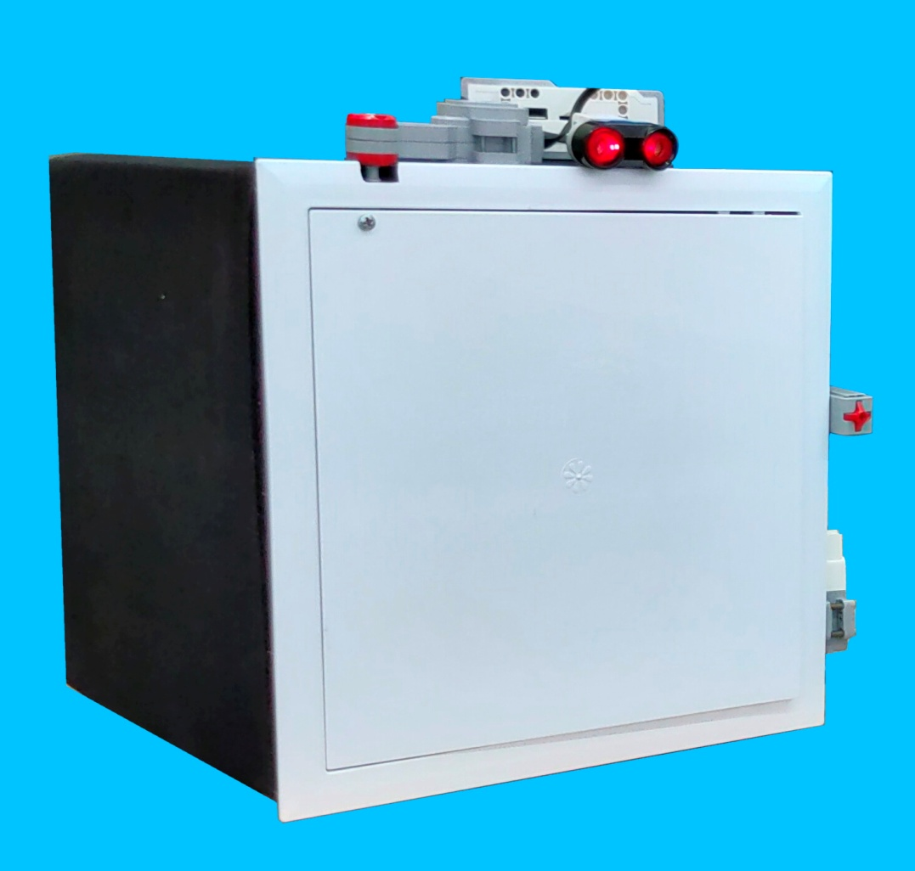
ПРОТОТИП роботизированного устройства
«Помощник в лаборатории»
Предназначен для автоматизации процессов открытия и закрытия лабораторных шкафов, в которых необходимо поддерживать заданную температуру, влажность, освещенность и другие параметры. Такие шкафы используются в медицине, метеорологии, лабораториях институтов и разных организаций.
.

Slide 2
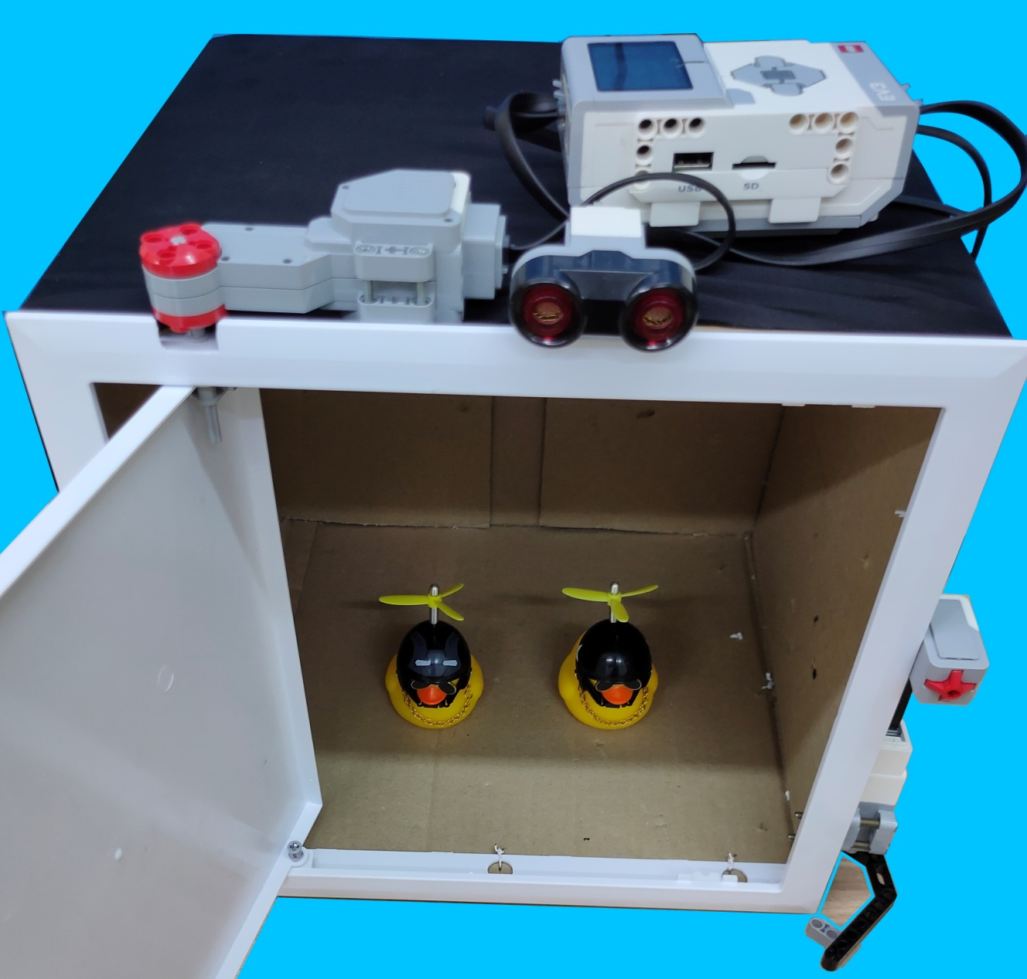
                Прототип построен на платформе МИНСТОРМС и включает в себя ультразвуковой датчик (используется как детектор присутствия человека), датчик касания (используется как кнопка принудительного открытия и закрытия дверцы шкафа, для обхода режима пятисекундного ожидания), большой мотор – управляет перемещением дверцы, средний мотор – используется как доводчик и программируемый блок.

Slide 3
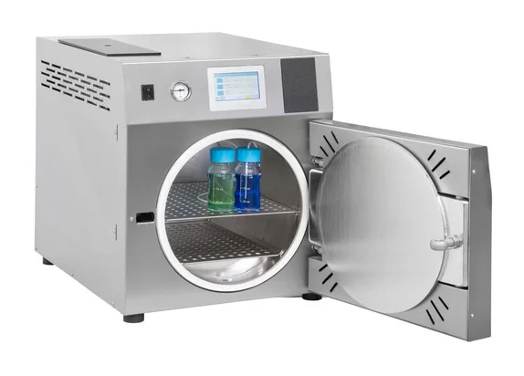
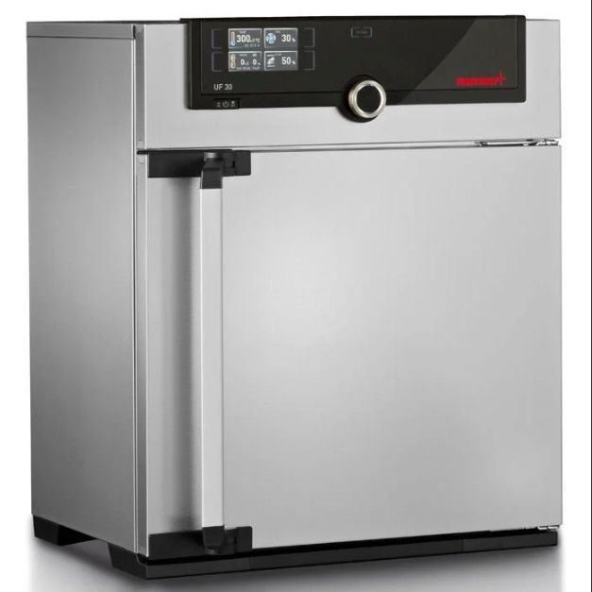
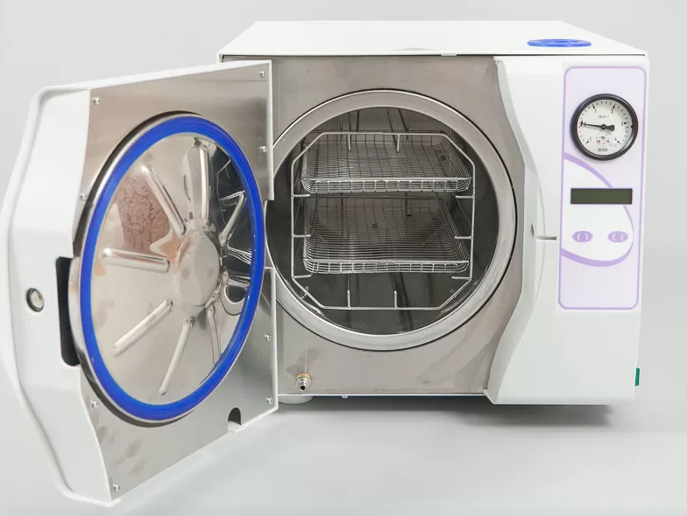
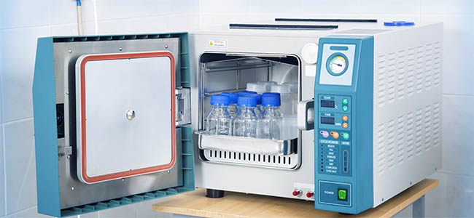
ПРИМЕРЫ УСТРОЙСТВ на которые возможна установка нашего устройства
Автоклавы, стерилизаторы, сушилки лабораторные

